Slide 1

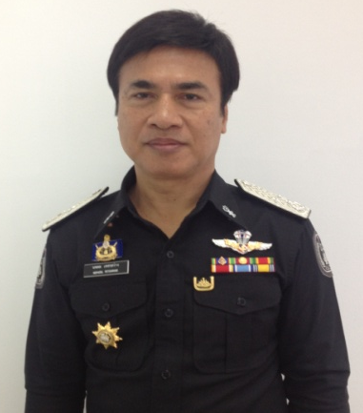
หยุดคอร์รัปชั่นเพื่อพัฒนาประเทศชาติ
วันจันทร์ที่ ๒๔ สิงหาคม ๒๕๕๘ เวลา ๙.๐๐-๑๒.๐๐ น.
ณ โรงเรียนมัธยมนายโรง กรุงเทพมหานคร
โดย
นายนพดล เพชรสว่าง
ผู้อำนวยการสำนักปราบปรามการทุจริตในภาครัฐ ๑
สำนักงาน ป.ป.ท.

Slide 2
ประเด็นการนำเสนอ
โครงสร้างการทุจริตในภาครัฐ
และสถานการณ์ในปัจจุบัน
๒. ปัญหาในการแก้ไขปัญหาทุจริตในภาครัฐ
๓. แนวทางความร่วมมือกันหยุดคอร์รัปชั่น
๔. มาตรการคุ้มครองและให้สิทธิประโยชน์
แก่ผู้ร้องเรียน หรือแจ้งข้อมูลเบาะแสการ
ทุจริตในภาครัฐ

Slide 3
โครงสร้างการทุจริต
ภาคการเมือง
ภาคธุรกิจ
ภาคราชการ
ภาคประชาชน

Slide 4
(VCD)
สถานการณ์ การทุจริต ในปัจจุบัน
ผลสำรวจทัศนคติของคนไทยเกี่ยวกับเรื่องการทุจริต
ผลการสำรวจดัชนีชี้วัดภาพลักษณ์การทุจริตขององค์กรความโปร่งใสสากลนานาชาติ ปรากฏว่า CPI ของไทย ยังอยู่ในกลุ่มประเทศที่มีการทุจริตสูง

Slide 5

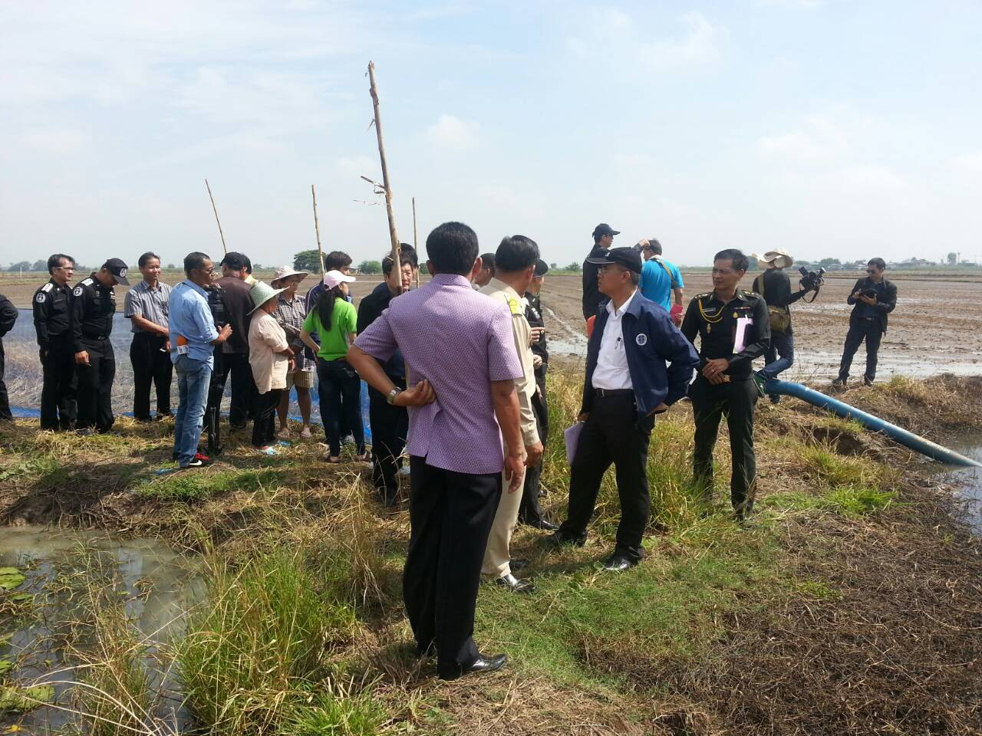
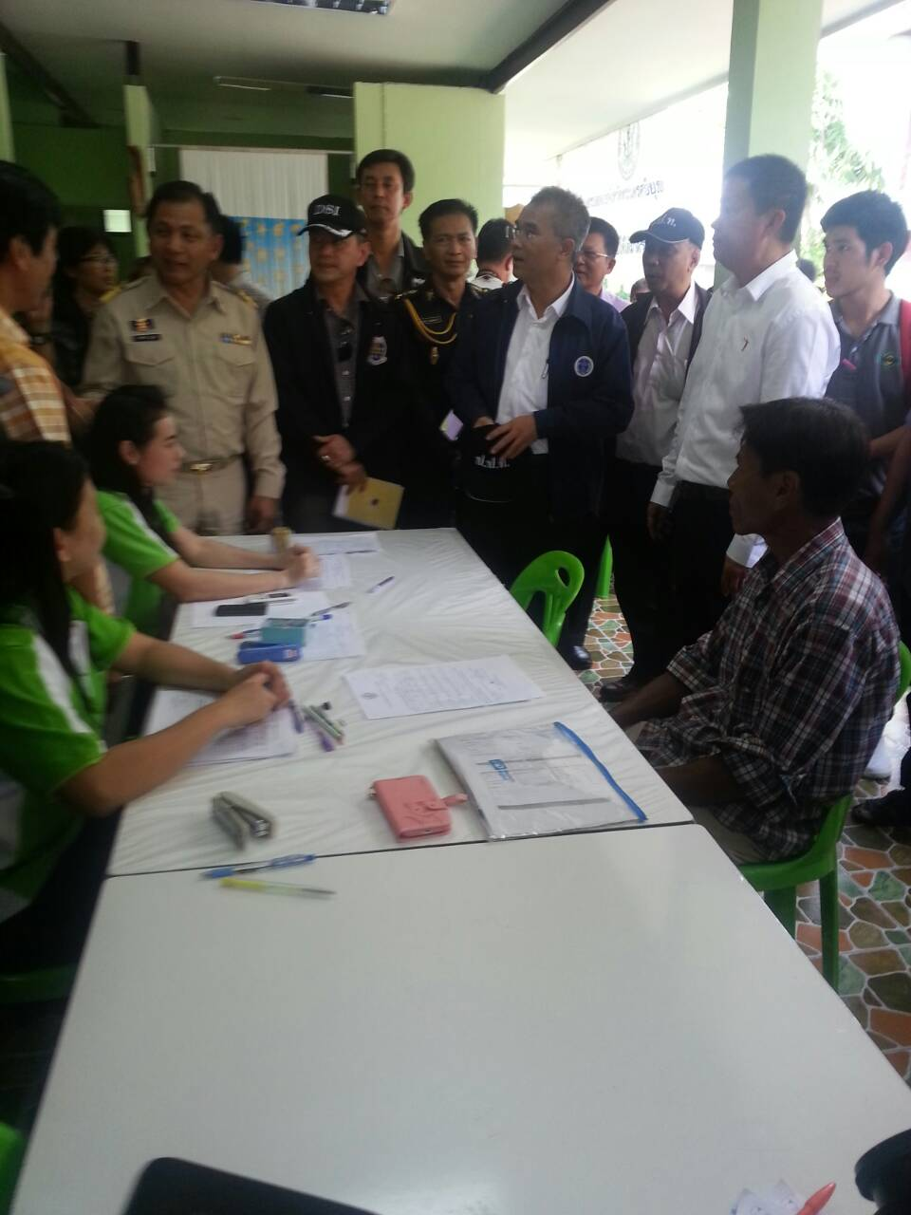
การตรวจสอบการทุจริตตามมาตรการเพิ่มรายได้ให้แก่ผู้มีรายได้น้อย
(มาตรการช่วยเหลือชาวนา ไร่ละ 1,000 บาท ไม่เกินครอบครัวละ 15 ไร่)
1
ตรวจสอบ
ขั้นตอนกระบวนการจ่ายเงินให้ชาวนาและการออกใบรับรองสิทธิ โดยเจ้าหน้าที่ภาครัฐ
พบว่า
แจ้งการขึ้นทะเบียนไม่ตรงกับข้อเท็จจริง
มีการแบ่งพื้นที่ส่วนที่เกิน 15 ไร่ เพื่อให้ได้ตามเงื่อนไขที่รัฐกำหนด
ฐานข้อมูลการขึ้นทะเบียนเกษตรกร ไม่ถูกต้อง ไม่เป็นปัจจุบัน
ขั้นตอนการรับรองสิทธิให้กับชาวนาไม่โปร่งใส ไม่ถูกต้อง เจ้าหน้าที่รัฐมีส่วนเกี่ยวข้อง

Slide 6
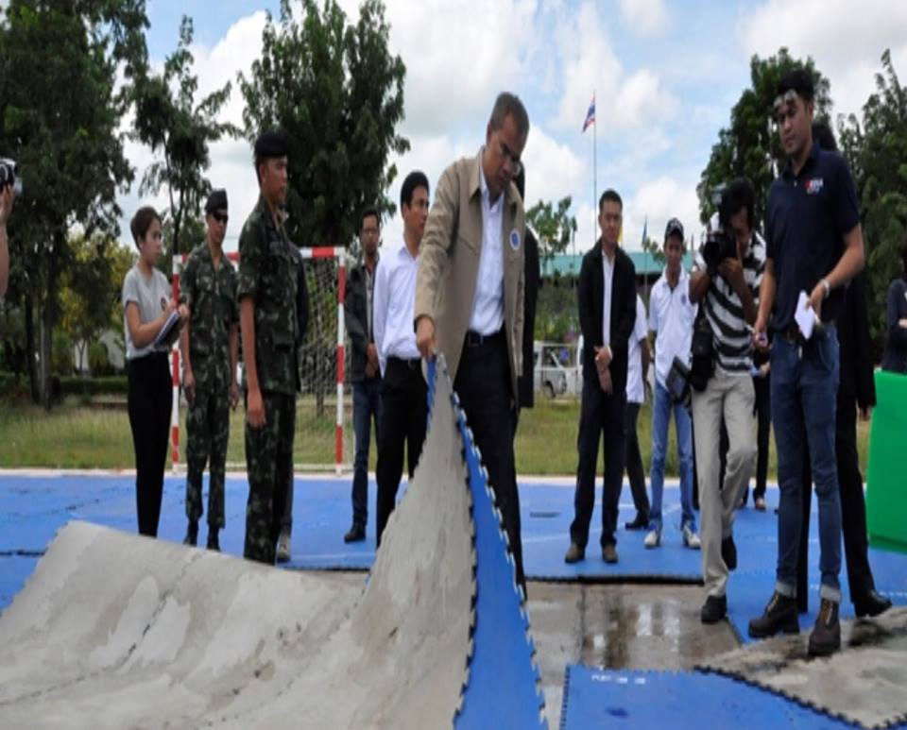
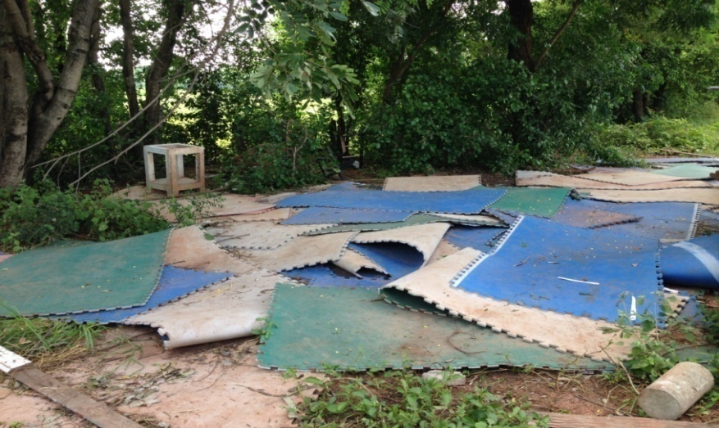
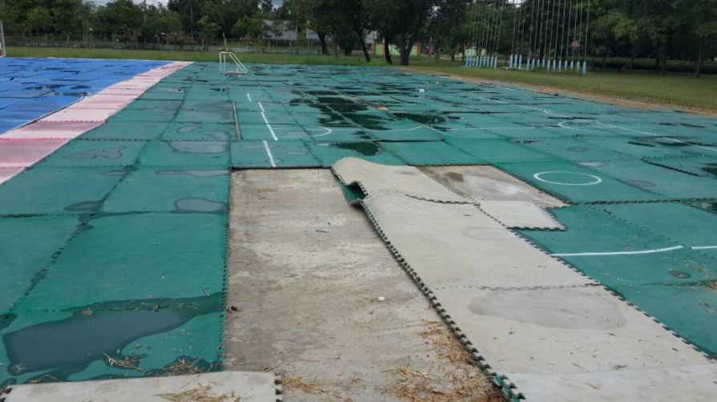
การตรวจสอบการทุจริตกรณีก่อสร้างสนามกีฬาฟุตซอล
(งบแปรญัตติ) ปี 2555
2
งบญัตติ ปี 2555 วงเงิน 690 ล้านบาท
หน่วยงาน : สพฐ. กระทรวงศึกษาธิการ (358 รร.)
: เพื่อซ่อมแซมอาคาร 257 รร.
: การก่อสร้างสนามฟุตซอล 101 รร.
ลักษณะมูลความผิด
มีเพียงบริษัทเดียวที่ประมูลงานได้ในภาคอีสาน
สถานที่ก่อสร้างไม่มีความพร้อม
วัสดุที่นำมาติดตั้งไม่เหมาะสม มีราคาสูง
วัสดุใช้ก่อสร้างไม่ได้มาตรฐาน
ชำรุดเสียหาย หมดสภาพการใช้งาน
การก่อสร้างไม่เสร็จเรียบร้อย ไม่เป็นไปตามสัญญา
คณะกรรมการ ป.ป.ท. มีมติส่งป.ป.ช.

Slide 7
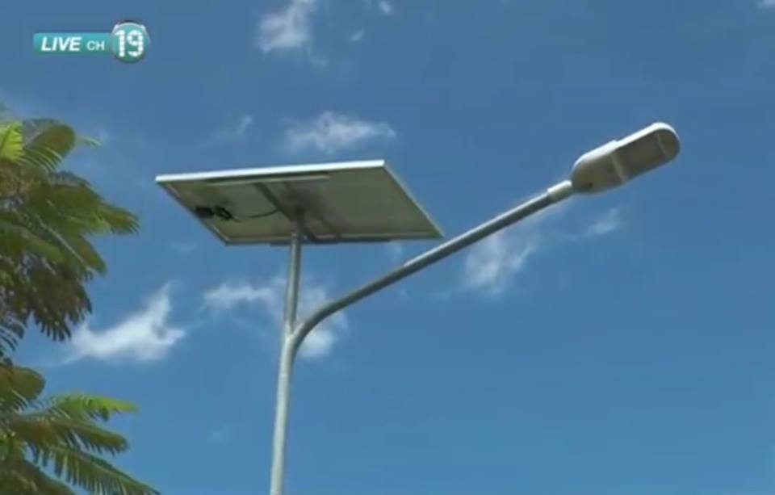
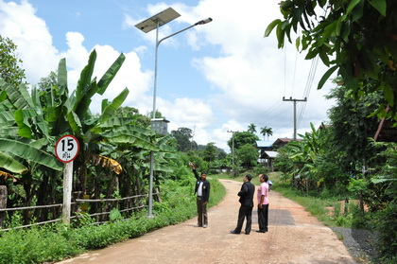
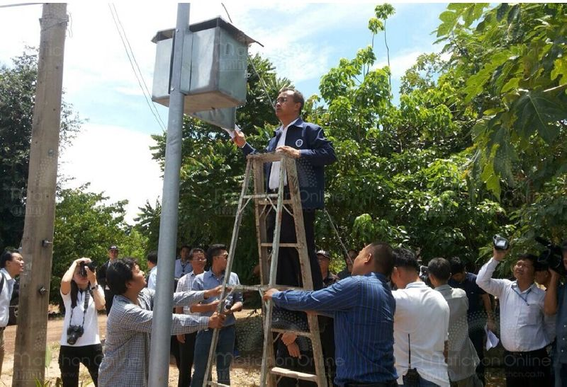
โครงการก่อสร้างระบบไฟฟ้า แสงสว่างไฟถนนโซล่าเซลล์
(Solar Cell)
3
งบประมาณ : งบแปรญัตติ งบอุดหนุนเฉพาะกิจสำหรับพัฒนาองค์กรปกครองส่วนท้องถิ่น ปี 2556
วงเงิน 548 ล้านบาท จำนวน 13 จังหวัด 173 โครงการ
ส่วนราชการ : องค์กรปกครองส่วนท้องถิ่น กระทรวงมหาดไทย
วัตถุประสงค์ : เพื่อสร้างความปลอดภัยในชีวิตและทรัพย์สินของประชาชน
ข้อสังเกต
แผงโซล่าเซลล์ราคาในแต่ละแห่งไม่เท่ากัน ไม่มีราคากลางกำหนด โดยมีราคาตั้งแต่ 42,000 ถึง 114,000 บาท
การจัดซื้อจัดจ้างไม่เป็นไปตามระเบียบที่กำหนด

Slide 8
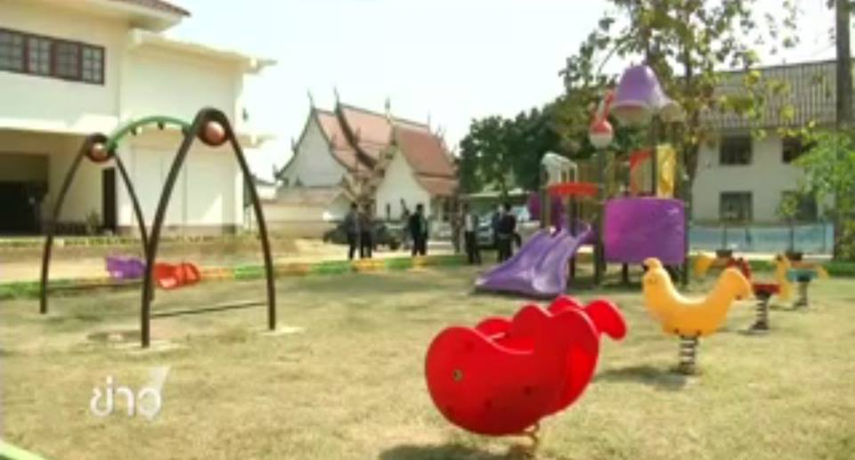
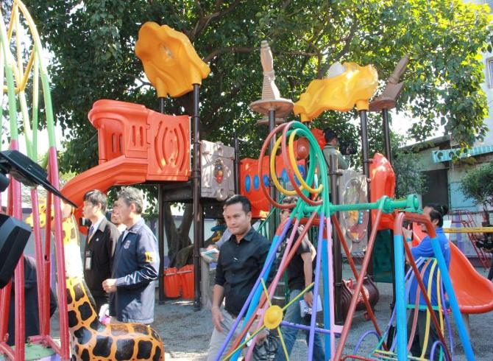
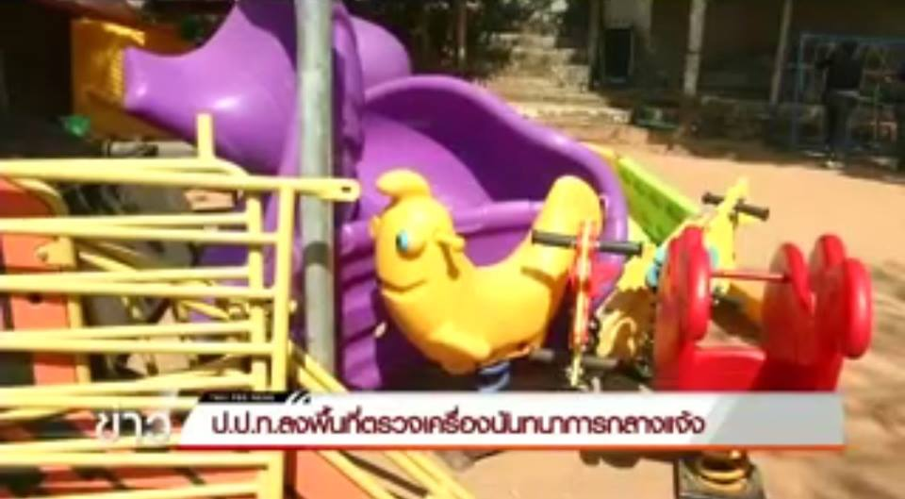
โครงการพัฒนาแหล่งท่องเที่ยวเชิงนันทนาการ
4
(การจัดซื้อเครื่องออกกำลังกาย)
งบประมาณ : งบแปรญัตติ 699 ลบ.
ปี 25556 วงเงิน 361 ลบ.
ปี 2556 วงเงิน 338 ลบ.
ส่วนราชการ : กรมพลศึกษา
กระทรวงการท่องเที่ยวฯ
วัตถุประสงค์ : เพื่อพัฒนาแหล่ง-
ท่องเที่ยวของชุมชน
ข้อสังเกต
ไม่เป็นไปตามวัตถุประสงค์
ไม่เหมาะสมกับพื้นที่ ไม่คุ้มค่า
ราคาแพงเกินจริง ไม่ปฏิบัติตามแนวทางการเปิดเผยราคากลางและการคำนวณการจัดซื้อจัดจ้างของ ปปช.
การกำหนดคุณลักษณะครุภัณฑ์เข้าข่ายกีดกันผู้ผลิตและผู้ขายรายอื่น
การจัดซื้อจัดจ้างไม่เป็นไปตามระเบียบ
ที่กำหนด

Slide 9
ตาราง แสดงค่าร้อยละของกลุ่มตัวอย่างประชาชนที่ระบุ ยอมรับได้ถ้ารัฐบาลทุจริตคอรัปชั่น แต่ทำให้ประเทศชาติรุ่งเรือง ประชาชนกินดีอยู่ดี
ลำดับที่ | ทัศนคติ | ตุลาคม 2551 | ตุลาคม 2552
1 | ยอมรับได้ ถ้ารัฐบาลทุจริตคอรัปชั่น แต่ทำให้ประเทศชาติรุ่งเรือง ประชาชนอยู่ดีกินดี | 63.2 | 77.5
2 | ไม่คิดเช่นนั้น | 36.8 | 22.5
 | รวมทั้งสิ้น | 100.0 | 100.0

Slide 10
ตาราง แสดงค่าร้อยละของกลุ่มประชาชนตัวอย่างที่ระบุ ความคิดเห็นกรณีการเลี้ยงดูปูเสื่อคณะกรรมการจัดซื้อจัดจ้างเป็นเรื่องปกติธรรมดาที่ยอมรับได้ จำแนกตามช่วงอายุ
ความเห็นของประชาชน | ต่ำกว่า 20 ปี | 20-29 ปี | 30-39 ปี | 40-49 ปี | 50 ปีขึ้นไป
ยอมรับได้ | 61.7 | 62.5 | 55.6 | 51.0 | 56.8
ไม่ยอมรับ | 38.3 | 37.5 | 44.4 | 49.0 | 43.2
 | รวมทั้งสิ้น | 100.0 | 100.0 | 100.0 | 100.0

Slide 11
ผลการสำรวจ CPI ขององค์กรความโปร่งใสสากลนานาชาติ ประจำปี
คศ. 2014 (พ.ศ. ๒๕๕๗)
ลำดับ | ประเทศ | คศ.2014/คะแนน | คศ.2013/คะแนน | คศ.2012/คะแนน
1 | Denmark | 92 | 91 | 90
2 | New Zealand | 91 | 91 | 90
3 | Finland | 89 | 89 | 90
4 | Sweden | 87 | 89 | 88
5 | Norway | 86 | 86 | 85
6 | Switzerland | 86 | 85 | 86
7 | Singapore | 84 | 86 | 87
8 | Netherlands | 83 | 83 | 84
9 | Luxembourg | 82 | 80 | 80
10 | Canada | 81 | 81 | 84

Slide 12
ผลการสำรวจ CPI ประจำปี คศ. 2014 (พ.ศ. ๒๕๕๗) ที่เกี่ยวข้องไทย
ผลคะแนนภาพลักษณ์คอร์รัปชันโลกประจำปี พ.ศ. 2557 ประเทศไทยได้คะแนน 38 คะแนนจากคะแนนเต็ม 100 คะแนน อยู่อันดับที่ 85 จากการจัดอันดับทั้งหมด 175 ประเทศ ทั่วโลก และเป็นอันดับที่ 12 จาก 28 ประเทศในภูมิภาคเอเชียแปซิฟิก ผลการจัดอันดับปีนี้ ประเทศไทยมีผลคะแนนดีขึ้นบ้าง แต่ได้อันดับดีกว่าเดิม เมื่อเปรียบเทียบจากปีที่แล้วซึ่งได้อันดับที่ 102 ในระดับโลก และอันดับที่ 16 ในภูมิภาคเอเชียแปซิฟิก เมื่อพิจารณาเฉพาะกลุ่มประเทศอาเซียน มีเพียงประเทศสิงคโปร์และมาเลเซียเท่านั้นที่มีคะแนนเกิน 50 คะแนน โดยประเทศไทยอยู่ในอันดับที่ 3 จาก 9 ประเทศ ในกลุ่มอาเซียน
ซึ่งผลคะแนนปีนี้ประเทศไทย เรามีคะแนนดีขึ้นเล็กน้อย จาก 35 คะแนน ในปีที่แล้ว มาเป็น 38 คะแนน และขยับอันดับขึ้นมาจากอันดับที่ 102 เป็นอันดับที่ 85 ซึ่งการที่อันดับของประเทศไทยเลื่อนขึ้นเป็นเพราะหลายประเทศที่เคยมีคะแนนเท่ากันหรือมากกว่าเราในปีที่แล้ว ได้คะแนนเท่าเดิมหรือบางประเทศกลับได้คะแนนลดลงหรือเพิ่มขึ้น แต่ยังน้อยกว่าเรา ซึ่งอาจหมายถึงในช่วงปีที่ผ่านมา หลายภาคส่วนได้พยายามมีส่วนร่วมในการแก้ไขปัญหาและเห็นผลของการแก้ปัญหาบางด้าน เช่น การปลูกฝังความดีให้เด็ก ๆ ในการเรียนการสอนหลักสูตร “โตไปไม่โกง” และการดำเนินโครงการ “โรงเรียนคุณธรรม” รวมถึงการตื่นตัวของภาคธุรกิจ ในการต่อต้านการทุจริต อีกทั้งคนไทยจำนวนมากได้แสดงความรู้สึกไม่พอใจต่อการทุจริต คอร์รัปชันและแสดงจุดยืนอย่างชัดเจนไม่ยอมรับการทุจริตคอร์รัปชัน การที่คนในสังคมตื่นตัวต่อปัญหาร่วมกันเช่นนี้เป็นสัญญาณที่ดี ว่าประเทศไทยได้นำพลังร่วมของคนในสังคมมาผลักดันการแก้ไขปัญหาทุจริตคอร์รัปชันให้เป็นวาระแห่งชาติที่แท้จริง ทั้งนี้ รวมถึง การไม่ยอมรับการโกงทุกรูปแบบและไม่ให้คนโกงมีที่ยืนในสังคม และมีการกลั่นกรองและตรวจสอบผู้บริหารประเทศให้ทำงานด้วยความรับผิดชอบและโปร่งใส นึกถึงผลประโยชน์ส่วนรวมมากกว่าผลประโยชน์ของตนเอง

Slide 13
ดัชนีชี้วัดภาพลักษณ์คอร์รัปชัน(CPI)ของประเทศไทย ตั้งแต่ปี 2538-2557
ปี พ.ศ. | คะแนน | อันดับ | จำนวนประเทศ
2538 | 2.79 (เต็ม 10 คะแนน) | 34 | 41
2539 | 3.33 (เต็ม 10 คะแนน) | 37 | 54
2540 | 3.06 (เต็ม 10 คะแนน) | 39 | 52
2541 | 3.00 (เต็ม 10 คะแนน) | 61 | 85
2542 | 3.20 (เต็ม 10 คะแนน) | 68 | 98
2543 | 3.20 (เต็ม 10 คะแนน) | 60 | 90
2544 | 3.20 (เต็ม 10 คะแนน) | 61 | 91
2545 | 3.20 (เต็ม 10 คะแนน) | 64 | 102
2546 | 3.30 (เต็ม 10 คะแนน) | 70 | 133
2547 | 3.60 (เต็ม 10 คะแนน) | 64 | 146
2548 | 3.80 (เต็ม 10 คะแนน) | 59 | 159
2549 | 3.60 (เต็ม 10 คะแนน) | 63 | 163
2550 | 3.30 (เต็ม 10 คะแนน) | 84 | 179
2551 | 3.50 (เต็ม 10 คะแนน) | 80 | 180
2552 | 3.40 (เต็ม 10 คะแนน) | 84 | 180
2553 | 3.50 (เต็ม 10 คะแนน) | 78 | 178
2554 | 3.40 (เต็ม 10 คะแนน) | 80 | 183
2555 | 37 (เต็ม 100 คะแนน) | 88 | 176
2556 | 35 (เต็ม 100 คะแนน) | 102 | 177
2557 | 38 (เต็ม 100 คะแนน) | 85 | 175
ที่มา : วิเคราะห์ข้อมูลจาก http:/www.transparency.org/

Slide 14
ปัญหาในการแก้ไขปัญหาทุจริต
ในภาครัฐ
๑. การบังคับใช้กฎหมายไม่รวดเร็ว
เด็ดขาด เป็นธรรม
๒. คนไทย (ส่วนใหญ่) ยังขาดทัศนคติใน
การป้องป้องผลประโยชน์ของ
ประเทศชาติ
๓. ขาดการแก้ไขปัญหาอย่างยั่งยืน

Slide 15
โครงสร้างการแก้ไขปัญหาการทุจริตในภาครัฐ
คำแถลงนโยบาย ครม.ต่อ สนช..(12 ก.ย.2557)
ยุทธศาสตร์ชาติว่าด้วยการป้องกันและปราบปรามการทุจริต ระยะที่ 2 (2556-2560)
รัฐบาล
คสช.
คณะกรรมการขับเคลื่อนยุทธศาสตร์ชาติฯ ภาครัฐ
(แต่งตั้งตามมติ ครม.18 พ.ย.2557)
คณะกรรมการต่อต้านการทุจริตแห่งชาติ (คตช.)
(จัดตั้งตามคำสั่ง คสช.ที่ 127/2557 ลง 15 ธ.ค.2557)
ศูนย์อำนวยการต่อต้านการทุจริตแห่งชาติ
(ศอตช.)
(จัดตั้งตามคำสั่งสำนักนายกรัฐมนตรีที่ 226/2557 ลง 24 พ.ย.2557)
งานป้องกัน
ศูนย์ปฏิบัติการต่อต้านการทุจริตกระทรวงฯ
(ศปท.35 หน่วย)
(จัดตั้งตามมติ ครม. เมื่อ 24 ก.ค.2555)
งานปราบปราม
ภารกิจ : บูรณาการกลไกการขับเคลื่อนงานด้านการป้องกันการทุจริตประพฤติมิชอบ
เป้าหมาย :
ขับเคลื่อนนโยบายจากส่วนกลางสู่การปฏิบัติระดับพื้นที่/หน่วย
บูรณาการกลไกการปฏิบัติในภาพรวม
ติดตามผลการดำเนินงานและเร่งรัด ผลการเบิกจ่าย (งบบูรณาการ)
ภารกิจ : รับสำเนาเรื่องร้องเรียนจาก ศอตช. /ประสาน หน.ส่วนราชการในสังกัดดำเนินการตามคำสั่ง คสช.ที่ 69/2557 ลง 18 มิ.ย.2557 รายงานผลกลับ ศอตช.
เป้าหมาย :
แจ้งปลัด/รองปลัดกระทรวงเพื่อรับทราบ
และใช้บังคับใช้มาตรการทางปกครอง / วินัย
อย่างรวดเร็ว
งานกิจการพิเศษ
ภารกิจ : สนับสนุนการดำเนินงานตามนโยบายหรือข้อสั่งการของรัฐบาล และ คสช. ให้เกิดผลสัมฤทธิ์อย่างมีประสิทธิภาพโดยเร็ว เช่น
- ผลักดัน พ.ร.บ.การอำนวยความสะดวกฯ

Slide 16
คำสั่งสำนักนายกรัฐมนตรี ที่ ๒๒๖/๒๕๕๗ ลว. ๒๔ พ.ย. ๒๕๕๗
เรื่อง จัดตั้งศูนย์อำนวยการต่อต้านการทุจริตแห่งชาติ และคำสั่งที่ ๕๗/๒๕๕๘ ลว. ๒๔ ก.พ. ๒๕๕๘
เรื่อง แก้ไขและเพิ่มเติมองค์ประกอบคณะกรรมการอำนวยการต่อต้านการทุจริตแห่งชาติ
๑. องค์ประกอบ
(๑) รัฐมนตรีว่าการกระทรวงยุติธรรม ประธานกรรมการ
(๒) ปลัดกระทรวงยุติธรรม รองประธานกรรมการ
(๓) เลขาธิการสำนักงานศาลยุติธรรม ที่ปรึกษา
(๔) อัยการสูงสุด กรรมการ
(๕) ประธานกรรมการติดตามตรวจสอบการใช้จ่ายงบประมาณของรัฐ กรรมการ
(๖) เลขาธิการคณะกรรมการ ป.ป.ช. กรรมการ
(๗) เลขาธิการสำนักงานผู้ตรวจการแผ่นดิน กรรมการ
(๘) ผู้ว่าการตรวจเงินแผ่นดิน กรรมการ
(๙) ผู้บัญชาการตำรวจแห่งชาติ กรรมการ
(๑๐) เลขาธิการคณะกรรมการกฤษฎีกา กรรมการ
(๑๑) เลขาธิการ ป.ป.ง. กรรมการ
(๑๒) อธิบดีกรมสอบสวนคดีพิเศษ กรรมการ
(๑๓) ประธานองค์กรต่อต้านคอร์รัปชั่น (ประเทศไทย) กรรมการ
(๑๔) เลขาธิการมูลนิธิองค์กรเพื่อความโปร่งใสในประเทศไทย กรรมการ
(๑๕) อธิบดีกรมสรรพากร กรรมการ
(๑๖) อธิบดีกรมสารนิเทศ กรรมการ
(๑๗) เลขาธิการคณะกรรมการ ป.ป.ท. กรรมการและเลขานุการ
(๑๘) ข้าราชการสำนักงาน ป.ป.ท. ที่ได้รับมอบหมาย กรรมการและผู้ช่วยเลขานุการ
(๑๙) ข้าราชการสำนักงาน ป.ป.ท. ที่ได้รับมอบหมาย กรรมการและผู้ช่วยเลขานุการ

Slide 17
๒. อำนาจหน้าที่
(๑) กำหนดแนวทางและแผนการปฏิบัติให้เป็นไปตามนโยบายของฝ่ายบริหารในการป้องกันและแก้ไขปัญหาการทุจริตประพฤติมิชอบ พร้อมทั้งขับเคลื่อนยุทธศาสตร์ชาติว่าด้วยการป้องกันและปราบปรามการทุจริตสู่การปฏิบัติให้บังเกิดผลอย่างเป็นรูปธรรม
(๒) อำนวยการและประสานการปฏิบัติ เร่งรัด ติดตาม กำกับดูแล ตรวจสอบและประเมินผลการดำเนินงานของส่วนราชการหรือหน่วยงานของรัฐ รวมทั้งหน่วยงานที่เกี่ยวข้อง เพื่อให้การแก้ไขปัญหาการทุจริตเป็นไปอย่างบูรณาการโดยมีเอกภาพชัดเจน
(๓) รับเรื่องร้องเรียนจากประชาชนที่เกี่ยวกับการทุจริตประพฤติ มิชอบ โดยประสานงานหรือสั่งการให้ส่วนราชการหรือหน่วยงานของรัฐตรวจสอบข้อเท็จจริง และเร่งรัดผลการดำเนินงานเพื่อแก้ไขปัญหาความเดือดร้อนและความไม่เป็นธรรมให้แก่ประชาชนโดยเร็ว
(๔) เรียกหรือสั่งการเจ้าหน้าที่ของรัฐ ให้ดำเนินการตามอำนาจหน้าที่ หรือให้งดเว้นการดำเนินการใดๆที่ขัดต่อกฎหมาย มติคณะรัฐมนตรี หรือคำสั่งนายกรัฐมนตรี อันก่อให้เกิดความเดือดร้อนและความไม่เป็นธรรมแก่ประชาชน
(๕) แต่งตั้งอนุกรรมการ คณะทำงาน หรือมอบหมายให้เจ้าหน้าที่ของรัฐที่เกี่ยวข้องดำเนินการอย่างหนึ่งอย่างใดให้เป็นไปตามคำสั่ง
(๖) รายงานผลการปฏิบัติและสถานการณ์ปัญหาการทุจริตประพฤติ มิชอบให้นายกรัฐมนตรีและคณะรัฐมนตรีทราบทุกระยะ
(๗) ดำเนินการอื่นใดตามที่นายกรัฐมนตรีหรือคณะรัฐมนตรีมอบหมาย

Slide 18

คำสั่งคณะรักษาความสงบเรียบร้อยแห่งชาติ ที่ ๖๙/๒๕๕๗ ลงวันที่ ๑๘ มิถุนายน ๒๕๕๗ เรื่อง มาตรการป้องกันและแก้ไขปัญหาการทุจริตประพฤติมิชอบ
ข้อ ๑. ให้ทุกภาคส่วนราชการและหน่วยงานของรัฐ กำหนดมาตรการหรือแนวทางการป้องกันและแก้ไขปัญหาการทุจริตประพฤติมิชอบในส่วนราชการและหน่วยงานของรัฐ โดยมุ่งเน้นการสร้างธรรมาภิบาลในการบริหารงาน และส่งเสริมการมีส่วนร่วมจากทุกภาคส่วนในการตรวจสอบ เฝ้าระวัง เพื่อสกัดกั้นมิให้เกิดการทุจริตประพฤติมิชอบได้
ข้อ ๒. ในกรณีที่มีการกล่าวหาหรือพบเหตุอันควรสงสัยว่าข้าราชการและเจ้าหน้าที่ของรัฐ กระทำการหรือเกี่ยวข้องกับการทุจริตประพฤติมิชอบ ทั้งในฐานะตัวการ ผู้ใช้ หรือผู้สนับสนุน ให้หัวหน้าส่วนราชการและหัวหน้าหน่วยงานของรัฐดำเนินการตามอำนาจหน้าที่ภายใต้พระราชบัญญัติระเบียบบริหารราชการแผ่นดิน พ.ศ.๒๕๓๔ และพระราชกฤษฎีกาว่าด้วยหลักเกณฑ์วิธีการบริหารกิจการบ้านเมืองที่ดี พ.ศ.๒๕๔๖ ประกอบกฎหมาย ระเบียบ ข้อบังคับที่เกี่ยวข้องกับการบริหารงานบุคคล โดยให้บังคับใช้มาตรการทางวินัย มาตรการทางปกครอง และมาตรการทางกฎหมายอย่างเฉียบขาดและรวดเร็ว

Slide 19
คำสั่งคณะรักษาความสงบเรียบร้อยแห่งชาติ ที่ ๖๙/๒๕๕๗ ลงวันที่ ๑๘ มิถุนายน ๒๕๕๗ เรื่อง มาตรการป้องกันและแก้ไขปัญหาการทุจริตประพฤติมิชอบ
ข้อ ๓. ในกรณีการจัดซื้อจัดจ้างของส่วนราชการและหน่วยงานของรัฐให้หัวหน้าส่วนราชการและหัวหน้าหน่วยงานของรัฐมีหน้าที่ในการควบคุม กำกับดูแล การดำเนินงานให้เป็นไปตามบทบัญญัติแห่งพระราชบัญญัติประกอบรัฐธรรมนูญว่าด้วยการป้องกันและปราบปรามการทุจริต พ.ศ.๒๕๔๒ อย่างเคร่งครัด
ข้อ ๔. กรณีที่หัวหน้าส่วนราชการหรือผู้บังคับบัญชาปล่อยปละละเลย ไม่ดำเนินการตามข้อ ๒ และข้อ ๓ ให้ถือเป็นความผิดวินัยหรือความผิดทางอาญาแล้วแต่กรณี
ข้อ ๕. ให้สำนักงานคณะกรรมการป้องกันและปราบปรามการทุจริตในภาครัฐดำเนินการแสวงหา รวบรวม และดำเนินการอื่นใด เพื่อให้ได้มาซึ่งข้อเท็จจริงและพยานหลักฐานในการที่จะทราบรายละเอียดและพิสูจน์เกี่ยวกับการทุจริตในภาครัฐ รวมทั้งติดตาม เร่งรัดผลการดำเนินงานตามข้อ ๑ ข้อ ๒ ข้อ ๓ และข้อ ๔ และรายงานผลการปฏิบัติพร้อมทั้งเสนอความเห็นให้คณะรักษาความสงบแห่งชาติทราบและพิจารณาอย่างต่อเนื่อง

Slide 20
พ.ร.บ.ประกอบรัฐธรรมนูญว่าด้วยการป้องกันและปราบปรามการทุจริต พ.ศ. ๒๕๕๔
มาตรา ๑๐๓/๗ ให้หน่วยงานของรัฐดำเนินการจัดทำข้อมูลรายละเอียดค่าใช้จ่ายเกี่ยวกับการจัดซื้อจัดจ้างโดยเฉพาะราคากลางและการคำนวณราคากลางไว้ในระบบข้อมูลทางอิเล็กทรอนิกส์ เพื่อให้ประชาชนสามารถเข้าตรวจดูได้
เพื่อประโยชน์ในการป้องกันและปราบปรามการทุจริต ในกรณีที่มีการทำสัญญาระหว่างหน่วยงานของรัฐกับบุคคลหรือนิติบุคคลที่เป็นคู่สัญญากับหน่วยงานของรัฐ ให้บุคคลหรือ นิติบุคคลที่เป็นคู่สัญญากับหน่วยงานของรัฐนั้น มีหน้าที่แสดงบัญชีรายการรับจ่ายของโครงการที่เป็นคู่สัญญากับหน่วยงานของรัฐต่อกรมสรรพากร นอกเหนือจากบัญชีงบดุลปกติที่ยื่นประจำปี เพื่อให้มีการตรวจสอบเกี่ยวกับการใช้จ่ายเงินและการคำนวณภาษีเงินได้ในโครงการที่เป็นคู่สัญญากับหน่วยงานของรัฐดังกล่าว ทั้งนี้ ตามหลักเกณฑ์ที่คณะกรรมการ ป.ป.ช. กำหนด

Slide 21
แนวทางความร่วมมือกันหยุดคอร์รัปชั่น
๑. ผู้บริหาร/ครู/และเจ้าหน้าที่
๒. นักเรียน/นักศึกษา
๓. ผู้นำชุมชนฯ (ราษฎร/ข้าราชการ/
คณะกรรมการฯ สพม.๑)

Slide 22
บทบาทของผู้บริหาร/ครู/และเจ้าหน้าที่กับการป้องกัน และปราบปรามการทุจริตในภาครัฐ
๑. หลีกเลี่ยงการกระทำอันเป็นการการทุจริตในภาครัฐ
๒. หลีกเลี่ยงกระทำการอันมีส่วนได้เสียในสัญญาหรือกิจการที่รับผิดชอบ
๓. นำหลักปรัชญาเศรษฐกิจพอเพียง และหลักธรรมาภิบาล มาใช้เป็นวิถีแห่งการทำงานขององค์กร
๔. ช่วยกันขับเคลื่อนยุทธศาสตร์ชาติว่าด้วยการป้องกันและปราบปรามการทุจริตในภาครัฐ
๕. ช่วยกันเฝ้าระวัง ติดตาม การอนุมัติโครงการจัดซื้อจัดจ้างของหน่วยงานภาครัฐ และแจ้งข้อมูล/เบาะแส หรือร้องเรียนกล่าวหาการทุจริต ไปยังหน่วยงานที่รับผิดชอบ

Slide 23
ลักษณะของพฤติการณ์หรือการกระทำ ที่เป็นการทุจริตในภาครัฐ
พระราชบัญญัติมาตรการของฝ่ายบริหารในการป้องกันและปราบปรามการทุจริต พ.ศ. 2551 มาตรา 3 กำหนดไว้ว่า
“ทุจริตในภาครัฐ” หมายความว่า ทุจริตต่อหน้าที่ หรือประพฤติมิชอบในภาครัฐ

Slide 24
มาตรา 3
“ทุจริตต่อหน้าที่” หมายความว่า
ปฏิบัติหรือละเว้นการปฏิบัติอย่างใดในตำแหน่งหรือหน้าที่ ทั้งนี้ เพื่อแสวงหาประโยชน์ที่มิควรได้โดยชอบสำหรับตนเองหรือผู้อื่น
หรือปฏิบัติหรือละเว้นการปฏิบัติอย่างใดในพฤติการณ์ที่อาจทำให้ผู้อื่นเชื่อว่ามีตำแหน่งหรือหน้าที่ทั้งที่ตนมิได้มีตำแหน่งหรือหน้าที่นั้น ทั้งนี้ เพื่อแสวงหาประโยชน์ที่มิควรได้โดยชอบสำหรับตนเองหรือผู้อื่น
หรือใช้อำนาจในตำแหน่งหรือหน้าที่นั้น ทั้งนี้ เพื่อแสวงหาประโยชน์ที่มิควรได้โดยชอบสำหรับตนเองหรือผู้อื่น
หรือกระทำการอันเป็นความผิดต่อตำแหน่งหน้าที่ราชการ
หรือความผิดต่อตำแหน่งหน้าที่ในการยุติธรรมตามประมวลกฎหมายอาญาหรือตามกฎหมายอื่น

Slide 25
คำพิพากษาศาลฎีกาที่ ๗๐๐/๒๔๙๐
ได้อธิบายถึงความหมายของเจ้าพนักงาน ว่าหมายถึง
ผู้ได้รับการแต่งตั้งโดยทางการของรัฐไทย ให้ปฏิบัติราชการ
ของรัฐไทย จากคำพิพากษานี้จึงบอกได้ว่า การที่จะเป็น
เจ้าพนักงานได้นั้น ต้องมีหลัก ๒ ประการ คือ
๑. ต้องมีการแต่งตั้งโดยผู้มีอำนาจบรรจุแต่งตั้งของ
หน่วยงาน
๒. เป็นการแต่งตั้งให้ปฏิบัติราชการของหน่วยงาน

Slide 26
มาตรา 3
“ประพฤติมิชอบ” หมายความว่า ใช้อำนาจในตำแหน่งหรือหน้าที่อันเป็นการฝ่าฝืนกฎหมาย ระเบียบ คำสั่ง หรือมติคณะรัฐมนตรีที่มุ่งหมายจะควบคุมดูแลการรับ การเก็บรักษา หรือการใช้เงินหรือทรัพย์สินของแผ่นดิน

Slide 27
ความหมายของ Conflict of Interests
หมายถึง สถานการณ์ซึ่งบุคคลที่มีตำแหน่งสาธารณะ ใช้อำนาจในตำแหน่งทางตรงหรือทางอ้อมเอื้อกับผลประโยชน์ส่วนตัว โดยขัดกันกับผลประโยชน์สาธารณะ

Slide 28
Corruption : Conflict of Interests
เจ้าหน้าที่มี 2 บทบาท
เจ้าหน้าที่มีบทบาทเดียว
Corruption
Conflict of Interests
มีส่วนได้เสียโดยตรง
มีส่วนได้ส่วนเสียโดยอ้อม

Slide 29
กรณีตัวอย่างคอร์รัปชั่น
- จนท. เรียกสินบนจากนักธุรกิจ/ประชาชนที่ทำผิดกฎหมาย เพื่อไม่ให้ถูกจับ
Corruption
Conflict of Interests
- จนท. รับสินบนจากการกำหนด สเปคให้บริษัทแห่งหนึ่งชนะประมูล

Slide 30
กรณีตัวอย่างคอร์รัปชั่นที่เกิดจาก COI
- นายกเทศมนตรีกำหนดสเปคให้บริษัทก่อสร้างของตนชนะการประกวดงานก่อสร้างในเทศบาลที่ตนบริหาร
Corruption + COI
- ข้าราชการชั้นผู้ใหญ่ช่วยให้บริษัทไม่ถูกลงโทษจากความผิดข้อหาหนีภาษีเพราะเป็นบริษัทของภรรยา

Slide 31
กรณีตัวอย่าง COI แบบแท้จริง
- บริษัทก่อสร้างของนายกเทศมนตรีชนะการประมูลงาน ในเทศบาลที่นายกฯบริหาร แต่การประมูลเป็นไปอย่างเที่ยงธรรมและโปร่งใส
COI
- อธิบดีกรมกำกับธุรกิจการเงิน ทำหน้าที่กำกับธุรกิจ อย่างซื่อสัตย์ หลังเกษียณไปทำงานกับบริษัทการเงิน A โดยใช้ข้อมูลสำคัญทางราชการที่ตนทราบระหว่างเป็นอธิบดี

Slide 32
ประมวลกฎหมายอาญา
ลักษณะ 3 ความผิดเกี่ยวกับการยุติธรรม
หมวด 2 ความผิดต่อตำแหน่งหน้าที่ในการยุติธรรม
มาตรา 152 ผู้ใดเป็นเจ้าพนักงาน มีหน้าที่จัดการหรือดูแลกิจการใด เข้ามีส่วนได้เสียเพื่อประโยชน์สำหรับตนเองหรือผู้อื่นอันเนื่องด้วยกิจการนั้น ต้องระวางโทษจำคุกตั้งแต่หนึ่งปีถึงสิบปี และปรับตั้งแต่สองพันบาทถึงสองหมื่นบาท

Slide 33
หลักและแนวทางในการวินิจฉัยของคณะกรรมการกฤษฎีกา
บันทึกสำนักงานคณะกรรมการกฤษฎีกา เรื่องเสร็จที่ 605/2545 เรื่องการเป็นผู้มีส่วนได้เสียของสมาชิกสภาเทศบาลในสัญญาที่เทศบาลเป็นคู่สัญญา (กรณีเทศบาลตำบลวังสะพุง) สรุปได้ว่า การพิจารณาว่า สมาชิกผู้ใดมีส่วนได้เสียในสัญญาหรือไม่นั้น นอกจากจะพิจารณาว่าในการปฏิบัติตามสัญญานั้น สมาชิกผู้นั้นได้ประโยชน์โดยตรงหรือไม่แล้ว ยังต้องพิจารณาว่าสมาชิกผู้นั้นมีความสัมพันธ์กับคู่สัญญา ในลักษณะที่จะส่งผลดีหรือผลเสียต่อตนเองในทางอ้อม อันจะได้ชื่อว่ามีส่วนได้เสียในทางอ้อมหรือไม่ ซึ่งความสัมพันธ์ที่มีอยู่นั้น อาจจะเป็น
- ความสัมพันธ์ในเชิงบริหาร โดยเป็นผู้จัดการ กรรมการผู้จัดการ ตัวแทนผู้บริหารหรือผู้มีอำนาจในการดำเนินงานในกิจการของบุคคลธรรมดาหรือของนิติบุคคลที่มีการกระทำกับเทศบาล หรือ
- ความสัมพันธ์ในเชิงทุน โดยเป็นหุ้นส่วนในห้างหุ้นส่วน ผู้เป็นหุ้นส่วนในห้างหุ้นส่วนจำกัด หรือผู้ถือหุ้นในบริษัทจำกัดซึ่งสามารถครอบงำการจัดการบริษัทได้ หรือ
- ความสัมพันธ์ในระหว่างบุคคล ซึ่งกฎหมายบัญญัติให้มีหน้าที่อุปการะเลี้ยงดูต่อกัน เช่น ความสัมพันธ์ระหว่างสามีภรรยาหรือความสัมพันธ์ระหว่างบิดามารดากับบุตร ตามประมวลกฎหมายแพ่งและพาณิชย์

Slide 34
หลักและแนวทางในการวินิจฉัยของ ศาลปกครองสูงสุด
คำพิพากษาศาลปกครองสูงสุด คดีหมายเลขดำที่ อ.527/2547 คดีหมายเลขแดงที่ อ.327/2550 สรุปได้ว่า นางสุดใจ เค้าโคน เมื่อครั้งดำรงตำแหน่งนายกเทศมนตรีตำบลสูงเม่น ได้ทำสัญญาซื้อขายนมกับบริษัท ส.ซุปเปอร์มาเก็ต จำกัด โดยบริษัทดังกล่าวมีบุตรสาวของนายกเทศมนตรีตำบลสูงเม่น เป็นกรรมการผู้จัดการบริษัท ผวจ.แพร่ได้ดำเนินการสอบสวนและวินิจฉัยว่า นางสุดใจ เค้าโคน เป็นผู้มีส่วนได้เสียในทางตรงหรือทางอ้อมในสัญญาที่เทศบาลตำบลสูงเม่นเป็นคู่สัญญากับบริษัท ส.ซุปเปอร์มาเก็ต จำกัด เป็นการกระทำต้องห้ามตามมาตรา 18 ทวิ แห่ง พ.ร.บ.เทศบาล พ.ศ.2496 และที่แก้ไขเพิ่มเติม ซึ่งศาลปกครองสูงสุดเห็นว่า การที่กฎหมายบัญญัติว่านายกเทศมนตรีต้องไม่เป็นผู้มีส่วนได้เสียไม่ว่าโดยทางตรงหรือทางอ้อมในสัญญาที่เทศบาลเป็นคู่สัญญา หรือในกิจการที่กระทำให้แก่เทศบาลหรือที่เทศบาลจะกระทำนั้น กฎหมายมีเจตนารมณ์เพื่อห้ามมิให้เจ้าหน้าที่ของรัฐใช้ฐานะที่ตนเป็นเจ้าหน้าที่ของรัฐสร้างประโยชน์โดยเบียดบังหรือคุกคามผลประโยชน์ของส่วนรวมหรือประโยชน์ของรัฐ การพิจารณาว่าเป็นผู้มีส่วนได้เสียหรือไม่จำเป็นต้องพิจารณาจากข้อเท็จจริงและพฤติการณ์เป็นกรณีๆไป

Slide 35
ดังนั้น การทำสัญญาของเทศบาลตำบลสูงเม่นกับบริษัท ส.ซุปเปอร์มาเก็ต จำกัด ดังกล่าว สืบเนื่องมาจากโครงการถ่ายโอนงบประมาณกิจกรรมจัดซื้อวัสดุการศึกษา อาหารกลางวัน และอาหารเสริม (นม) ปีงบประมาณ 2544 ที่ให้จัดซื้อนมพร้อมดื่มจากผู้ประกอบการแปรรูปนมที่มีสิทธิจำหน่ายนมพร้อมดื่มตามที่กรมปศุสัตว์กำหนดตามบัญชีรายชื่อผู้ประกอบการ รายละเอียดเงื่อนไขและราคากลางตามหนังสือกรมการปกครอง ลงวันที่ 10 เมษายน 2544 เมื่อไม่ปรากฏข้อเท็จจริงหรือพฤติการณ์ส่วนใดที่แสดงให้เห็นว่า
นายกเทศมนตรีตำบลสูงเม่นใช้โอกาสในฐานะที่ตนเป็นผู้ดำรงตำแหน่งสร้างประโยชน์แก่ตน โดยเบียดบังหรือคุกคามประโยชน์ส่วนรวมหรือประโยชน์ของรัฐอันมีลักษณะเป็นผู้กระทำการอันเป็นผู้มีส่วนได้เสียตามนัยมาตรา 18 ทวิ แห่ง พ.ร.บ.เทศบาล พ.ศ.2496 และที่แก้ไขเพิ่มเติม จึงถือไม่ได้ว่า
นางสุดใจ เค้าโคน กระทำตนเป็นผู้มีส่วนได้เสียไม่ว่าทางตรงหรือทางอ้อมในสัญญาที่เทศบาลตำบลสูงเม่นเป็นคู่สัญญาแต่อย่างใด

Slide 36
สรุปปรัชญาของเศรษฐกิจพอเพียง
ทางสายกลาง
พอประมาณ
มีเหตุผล
มีภูมิคุ้มกัน ในตัวที่ดี
เงื่อนไขความรู้ (รอบรู้ รอบคอบ ระมัดระวัง)
เงื่อนไขคุณธรรม (ซื่อสัตย์สุจริต สติปัญญา ขยันอดทน แบ่งปัน)
นำไปสู่
ชีวิต/เศรษฐกิจ/สังคม/สิ่งแวดล้อม
สมดุล/มั่นคง/ยั่งยืน
Notes:
เศรษฐกิจพอเพียงคืออะไร
เศรษฐกิจพอเพียงมีกรอบแนวคิดคือ เป็นปรัชญาชี้แนะแนวทางปฏิบัติตนในทางที่ควรจะเป็น มีพื้นฐานมาจากวิถีชีวิตของสังคมไทย และเป็นการมองโลกเชิงพลวัตร มุ่งเน้นการรอดพ้นจากวิกฤต
ดังนั้น เศรษฐกิจพอเพียง จึงเป็นปรัชญาชี้ถึงแนวการดำรงอยู่และปฏิบัติตนของประชาชนในทุกระดับให้ดำเนินไปในทางสายกลาง โดยเฉพาะการพัฒนาเศรษฐกิจเพื่อให้ก้าวทันต่อโลกยุคโลกาภิวัตน์ โดยคำนึงถึงความพอประมาณ ความมีเหตุผล รวมถึงความจำเป็นที่จะต้องมีระบบภูมิคุ้มกันในตัวที่ดีพอสมควรต่อผลกระทบอันเกิดจากการเปลี่ยนแปลงทั้งภายนอกและภายใน บนพื้นฐานของความรอบรู้ ความรอบคอบ และความระมัดระวัง รวมทั้งจะต้องเสริมสร้างพื้นฐานจิตใจของคนให้มีสำนึกใน คุณธรรม ซื่อสัตย์สุจริต ดำเนินชีวิตด้วยความอดทน ความเพียร ใช้สติปัญญา เพื่อให้เกิดการพัฒนาที่สมดุลและยั่งยืน พร้อมรับต่อการเปลี่ยนแปลงในทุกด้าน
ทั้งนี้ เศรษฐกิจพอเพียงมีความหมายกว้างกว่าทฤษฎีใหม่ โดยที่ เศรษฐกิจพอเพียง เป็นกรอบแนวคิดที่ชี้บอกหลักการและแนวทางปฏิบัติของทฤษฎีใหม่ ในขณะที่ เกษตรทฤษฎีใหม่ เป็นตัวอย่างการใช้หลักเศรษฐกิจพอเพียงในทางปฏิบัติ
ทฤษฎีใหม่ตามแนวพระราชดำริ อาจเปรียบเทียบกับหลักเศรษฐกิจพอเพียง ซึ่งมีอยู่ ๒ แบบ คือ แบบพื้นฐานกับแบบก้าวหน้า กล่าวคือ
- ความพอเพียงในระดับบุคคล/ครอบครัว เป็นเศรษฐกิจพอเพียงแบบพื้นฐาน เทียบได้กับทฤษฎีใหม่ขั้นที่ ๑
- ความพอเพียงในระดับชุมชน/ระดับองค์กร เป็นเศรษฐกิจพอเพียงแบบก้าวหน้าซึ่งครอบคลุม ทฤษฎีใหม่ขั้นที่ ๒
- ความพอเพียงในระดับประเทศ เป็นเศรษฐกิจ พอเพียงแบบก้าวหน้า ครอบคลุมทฤษฎีใหม่ขั้นที่ ๓

Slide 37
1. หลักนิติธรรม
2. หลักคุณธรรม
หลักการพื้นฐาน ธรรมา ภิบาล 6 ประการ
3. หลักความโปร่งใส
4. หลักการมีส่วนร่วม
5. หลักความรับผิดชอบ
6. หลักความคุ้มค่า

Slide 38
บทบาทของนักเรียน/นักศึกษากับการป้องกันและปราบปรามการทุจริตในภาครัฐ
๑. ช่วยกันสร้างค่านิยมเรื่องความซื่อสัตย์สุจริตและการรังเกียจการกระทำทุจริต
๒. ช่วยกันเฝ้าระวัง ติดตาม การอนุมัติโครงการจัดซื้อจัดจ้างของหน่วยงานภาครัฐ และแจ้งข้อมูล/เบาะแส หรือร้องเรียนกล่าวหาการทุจริต ไปยังหน่วยงานที่รับผิดชอบ

Slide 39
บทบาทของผู้นำชุมชนฯ (ราษฎร/ข้าราชการ/คณะกรรมการฯ สพม.๑)กับการป้องกัน และปราบปรามการทุจริตในภาครัฐ
๑. ช่วยกันปลูกฝังค่านิยมเรื่องความซื่อสัตย์สุจริตให้แก่บุตรหลานตั้งแต่เล็ก และปลุก/ปลูกจิตสำนึกในเรื่องการรังเกียจการทุจริตและให้มีทัศนคติรับผิดชอบสังคมต่ออย่างต่อเนื่อง
๒. ช่วยกันเฝ้าระวัง ติดตาม การอนุมัติโครงการจัดซื้อจัดจ้างของหน่วยงานภาครัฐ และแจ้งข้อมูล/เบาะแส หรือร้องเรียนกล่าวหาการทุจริต ไปยังหน่วยงานที่รับผิดชอบ

Slide 40
วิธีตรวจสอบการกระทำของเจ้าหน้าที่ของรัฐที่พบและสงสัยว่าจะเป็นการกระทำทุจริตในภาครัฐหรือไม่
ต้องเป็นการกระทำของเจ้าหน้าที่ของรัฐและอยู่ในอำนาจของคณะกรรมการ ป.ป.ท.
เจ้าหน้าที่ของรัฐ
ต้องมีพฤติการณ์ทุจริตต่อหน้าที่
หรือประพฤติมิชอบ ในภาครัฐ
เจ้าหน้าที่ของรัฐ
ต้องมีอำนาจ
หน้าที่เกี่ยวข้อง
กับเรื่องที่ถูก
ร้องเรียน/กล่าวหา

Slide 41
มีมาตรการคุ้มครองและให้สิทธิประโยชน์แก่ ผู้ร้องเรียน/กล่าวหา หรือผู้แจ้งข้อมูล/เบาะแสการทุจริตภาครัฐในภาครัฐ
มาตรการคุ้มครองพยาน
มาตรการให้รางวัลหรือประโยชน์อื่นใด
มาตรการเสนอเลื่อนขั้นเงินเดือนและระดับตำแหน่ง
ให้เป็นกรณีพิเศษ
มาตรการคุ้มครองกรณีถูกกลั่นแกล้งหรือไม่ได้รับ
ความเป็นธรรม
มาตรการกันผู้มีส่วนเกี่ยวข้องในการทำผิดไว้เป็น
พยาน

Slide 42
มาตรา ๕๓ เพื่อประโยชน์ในการปฏิบัติตามพระราชบัญญัตินี้ สำนักงานอาจจัดให้มีมาตรการคุ้มครองเบื้องต้นสำหรับผู้กล่าวหา ผู้เสียหาย
ผู้ทำคำร้อง ผู้ร้องทุกข์กล่าวโทษ ผู้ให้ถ้อยคำหรือ
ผู้ที่แจ้งเบาะแส หรือข้อมูลใดเกี่ยวกับการทุจริต
ในภาครัฐ หรือข้อมูลอื่นอันเป็นประโยชน์ต่อการดำเนินการตามพระราชบัญญัตินี้ ทั้งนี้ ตามระเบียบที่คณะกรรมการ ป.ป.ท. กำหนด

Slide 43
มาตรา ๕๔ ในกรณีที่คณะกรรมการ ป.ป.ท. เห็นว่า
คดีใดสมควรให้จัดให้มีมาตรการคุ้มครองช่วยเหลือแก่บุคคลตามมาตรา๕๓ ให้คณะกรรมการ ป.ป.ท. แจ้งให้หน่วยงานที่เกี่ยวข้องเพื่อดำเนินการให้มีมาตรการในการคุ้มครองบุคคลดังกล่าว โดยให้ถือว่าบุคคลดังกล่าวเป็นพยานที่มีสิทธิได้รับความคุ้มครองตามกฎหมายว่าด้วยการคุ้มครองพยานในคดีอาญา ทั้งนี้ ให้คณะกรรมการ ป.ป.ท. เสนอความเห็นด้วยว่าสมควรใช้มาตรการทั่วไป หรือมาตรการพิเศษตามกฎหมาย ว่าด้วยการคุ้มครองพยานในคดีอาญาสำหรับบุคคลดังกล่าวด้วย

Slide 44
ในกรณีเกิดความเสียหายแก่ชีวิต ร่างกาย อนามัย ชื่อเสียง ทรัพย์สิน หรือสิทธิอย่างหนึ่งอย่างใดของบุคคลตามวรรคหนึ่งหรือสามี ภริยา ผู้บุพการี ผู้สืบสันดาน หรือบุคคลอื่นที่มีความสัมพันธ์ใกล้ชิดกับบุคคลดังกล่าว เพราะมีการกระทำผิดอาญาโดยเจตนา เนื่องจากการดำเนินการหรือการให้ถ้อยคำ หรือแจ้งเบาะแส หรือข้อมูลต่อคณะกรรมการ ป.ป.ท. ให้บุคคลนั้นมีสิทธิยื่นคำร้องต่อหน่วยงานที่รับผิดชอบเพื่อขอรับค่าตอบแทนเท่าที่จำเป็นและสมควรตามกฎหมายว่าด้วยการคุ้มครองพยานในคดีอาญาด้วย

Slide 45
มาตรา ๕๕ คณะกรรมการ ป.ป.ท. อาจจัดให้มีรางวัลตอบแทนหรือประโยชน์อื่นใดแก่บุคคลตามมาตรา ๕๓ ตามระเบียบที่คณะกรรมการ ป.ป.ท. กำหนด

Slide 46
มาตรา ๕๖ ในกรณีบุคคลตามมาตรา ๕๓ เป็นเจ้าหน้าที่ของรัฐและคณะกรรมการ ป.ป.ท. เห็นว่าการดำเนินการหรือให้ถ้อยคำ หรือแจ้งเบาะแสหรือข้อมูลของบุคคลดังกล่าวเป็นประโยชน์ต่อการป้องกันและปราบปรามการทุจริตอย่างยิ่ง และสมควรได้รับการยกย่องให้เป็นแบบอย่างแก่เจ้าหน้าที่ของรัฐและประชาชนโดยทั่วไป คณะกรรมการ ป.ป.ท. อาจเสนอคณะรัฐมนตรีเพื่อการพิจารณาเลื่อนขั้นเงินเดือน และระดับตำแหน่งให้แก่บุคคลนั้นเป็นกรณีพิเศษก็ได้ ทั้งนี้ ตามหลักเกณฑ์วิธีการและเงื่อนไขที่คณะกรรมการ ป.ป.ท. กำหนด โดยความเห็นชอบของคณะรัฐมนตรี

Slide 47
มาตรา ๕๗ ในกรณีบุคคลตามมาตรา ๕๓ เป็นเจ้าหน้าที่ของรัฐเมื่อบุคคลนั้นร้องขอต่อคณะกรรมการ ป.ป.ท. ว่า หากยังคงปฏิบัติหน้าที่ในสังกัดเดิมต่อไป อาจถูกกลั่นแกล้งหรือได้รับการปฏิบัติโดยไม่เป็นธรรม อันเนื่องจากการกล่าวหาหรือการให้ถ้อยคำ หรือแจ้งเบาะแสหรือข้อมูลนั้นและคณะกรรมการ ป.ป.ท. พิจารณาแล้วเห็นว่ามีเหตุอันควรเชื่อได้ว่าน่าจะมีเหตุดังกล่าว ให้เสนอนายกรัฐมนตรีพิจารณาสั่งการให้ได้รับความคุ้มครองหรือมีมาตรการอื่นใดตามที่เห็นสมควรต่อไป

Slide 48
มาตรา ๕๘ บุคคลหรือผู้ถูกกล่าวหารายใดซึ่งมีส่วนเกี่ยวข้องในการกระทำผิดกับเจ้าหน้าที่ของรัฐซึ่งเป็น
ผู้ถูกกล่าวหารายอื่น หากได้ให้ถ้อยคำหรือแจ้งเบาะแสหรือข้อมูลอันเป็นสาระสำคัญในการที่จะใช้เป็นพยานในการวินิจฉัยชี้มูลการกระทำผิดของเจ้าหน้าที่ของรัฐรายอื่นนั้น หากคณะกรรมการ ป.ป.ท. เห็นสมควรจะกันผู้นั้นไว้เป็นพยานโดยไม่ดำเนินคดีก็ได้ ทั้งนี้ ตามหลักเกณฑ์ วิธีการและเงื่อนไขที่คณะกรรมการ ป.ป.ท. กำหนด

Slide 49

พระราชดำรัส
พระราชทานแก่คณะผู้ว่าซีอีโอ ๗๕ จังหวัด
ณ พระราชวังไกลกังวล หัวหิน
วันที่ ๘ ตุลาคม พ.ศ. ๒๕๔๖
“…ต้องเป็นคนที่สุจริต ถ้าทุจริตแม้แต่นิดเดียว ก็ขอแช่งให้มีอันเป็นไป พูดอย่างนี้หยาบคาย แต่ว่าขอให้มีอันเป็นไป และถ้าทำแต่สิ่งที่สุจริตด้วยความตั้งใจ มุ่งมั่นสร้างความเจริญ ก็ขอให้ต่ออายุได้ถึง ๑๐๐ ปี ส่วนคนไหนมีอายุมากแล้ว ขอให้แข็งแรง ความสุจริตจะทำให้ประเทศไทยรอดพ้นอันตราย…”

Slide 50
...ข้าพเจ้าใคร่จะกล่าวกับทุกท่านว่า การทะนุบำรุงประเทศชาตินั้น มิใช่เป็นหน้าที่ของผู้หนึ่งผู้ใดโดยเฉพาะ หากเป็นภาระความรับผิดชอบของคนไทยทุกคน ที่จะต้องขวนขวายกระทำหน้าที่ของตนให้ดีที่สุด เพื่อธำรงรักษาไว้ และพัฒนาชาติบ้านเมือง ให้เจริญมั่นคงและผาสุกร่มเย็น ข้าพเจ้า...ในฐานะที่เป็นคนไทยคนหนึ่ง จึงมีภาระหน้าที่เช่นเดียวกับคนไทยทั้งมวล...

Slide 51
หากท่านพบเห็นเจ้าหน้าที่ของรัฐ มีพฤติการณ์ทุจริตต่อหน้าที่หรือประพฤติมิชอบ
สำนักงาน ป.ป.ท.
อาคารซอฟต์แวร์ปาร์ค
ถนนแจ้งวัฒนะ อำเภอปากเกร็ดจังหวัดนนทบุรี 11120
โทร. 02-5026986
โทรสาร 02-5026689
หรือทางสายด่วน 1206
โปรดส่งข้อมูลมายัง

Slide 52

ถาม-ตอบ
และแลกเปลี่ยน
ความคิดเห็น

